Slide 1

اسم المقرر
نصوص جغرافية باللغة الانجليزية (2)
Geographic Texts- in English (2)
أستاذ المقرر
د/ وليد الهادي محمد شواري
جامعة الملك فيصل
عمادة التعلم الإلكتروني والتعليم عن بعد
كلية الآداب
1
جميع الحقوق محفوظة لجامعة الملك فيصل ©
All Rights Reserved for KFU ©

Slide 2
المحاضرة 6
نصوص جغرافية باللغة الانجليزية المحاضرة السادسة
Terms in Climatic Geography
مصطلحات في الجغرافيا المناخية

Slide 3
نصوص جغرافية باللغة الانجليزية المحاضرة السادسة
Heatالحرارة
Most of the heat on Earth comes from the sun (the rest radiates outward from the very hot interior of the Earth). The heat from the sun begins as sunlight passing through the atmosphere and being absorbed into the Earth. | تعتبر الشمس المصدر الرئيسي للحرارة على سطح الأرض (و باقي الأشعة فمصدرها باطن الأرض الحار جدا). تبدأ حرارة الشمس في شكل أشعة شمسية تمر عبر الغلاف الجوي ثم يجري امتصاصها من سطح الأرض.

Slide 4
نصوص جغرافية باللغة الانجليزية المحاضرة السادسة
It then changes to heat and rises from the surface of the Earth to warm the atmosphere. This warming of the atmosphere near the earth’s surface helps create wind systems and the patterns of weather. | ومن ثم تتحول إلى حرارة والتي سرعان ما ترتفع عن سطح الأرض لتسخّن الغلاف الجوي. و ارتفاع درجات حرارة الغلاف الجوي بالقرب من سطح الأرض يساعد على تكون الرياح وأنواع الطقس.

Slide 5
نصوص جغرافية باللغة الانجليزية المحاضرة السادسة
The most important cause of weather is heat in the atmosphere. But not all sunlight that enters the earth’s atmosphere is converted to heat. | تمثل حرارة الجو أهم عنصر مؤثر في حالة الطقس. ولكن لا تتحول كل أشعة الشمس الذي تخترق الغلاف الجوي للأرض الى حرارة.

Slide 6
نصوص جغرافية باللغة الانجليزية المحاضرة السادسة
Some of the light is reflected back into space from the white tops of clouds and tiny particles of ice and water in the atmosphere… | فنسبة من الأشعة تنعكس نحو الفضاء الخارجي بواسطة السحب البيضاء وجزئيات الجليد الصغيرة جدا إضافة الى الماء الموجود بالغلاف الجوي...

Slide 7
نصوص جغرافية باللغة الانجليزية المحاضرة السادسة
Air pressure الضغط الجوي
The weight of the atmosphere pressing down on the earth is called air pressure. Because warm air is less dense than cold air, warm air forms areas of low air pressure and cold air forms areas of high pressure. | يسمى وزن الغلاف الجوي الضاغط على الأرض بالضغط الجوي. وبما أن الهواء الحار أقل كثافة من الهواء البارد فإنه يشكل مجالات للضغط المنخفض بينما يشكل الهواء البارد مجالات للضغط المرتفع.

Slide 8
نصوص جغرافية باللغة الانجليزية المحاضرة السادسة
High pressure usually means clear skies and sunny weather. Low pressure usually means cloudy, rainy, or snowy weather. | و يعني ارتفاع الضغط عادة سماء صافية وطقس مشمس. و يعني الضغط المنخفض في الغالب طقسا غائما, ممطرا أو مثلجا.

Slide 9
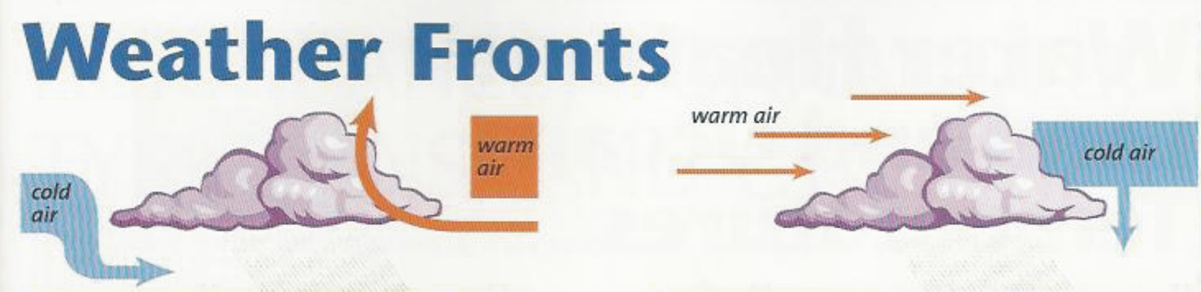
نصوص جغرافية باللغة الانجليزية المحاضرة السادسة
Cold air When cold air moves in on an area of warm air, the heavier cold air slides underneath the lighter warm air mass and pushes it up. Clouds and thunderstorms are often formed. | الهواء البارد عندما ينتقل هواء بارد ضمن مجال هواء حار، تنزلق طبقات الهواء البارد الأثقل وزنا تحت طبقات الهواء الحار الأخف وزنا وتدفعها الى الأعلى. وهذا ما يشكل غالبا غيوما وعواصف رعدية.

Slide 10
نصوص جغرافية باللغة الانجليزية المحاضرة السادسة
Warm front Warm air moves in on an area of cold air. The lighter warm air slides over the heavy, cold air, creating a front. Clouds form, usually leading to some form of precipitation. | الجبهة الحارة عندما ينتقل الهواء البارد على حساب الهواء الحار. يرتفع الهواء الحار الخفيف فوق الهواء البارد الثقيل مكونا جبهة. وتشكل الغيوم عادة ما يؤدي الى بعض أشكال التساقط.

Slide 11
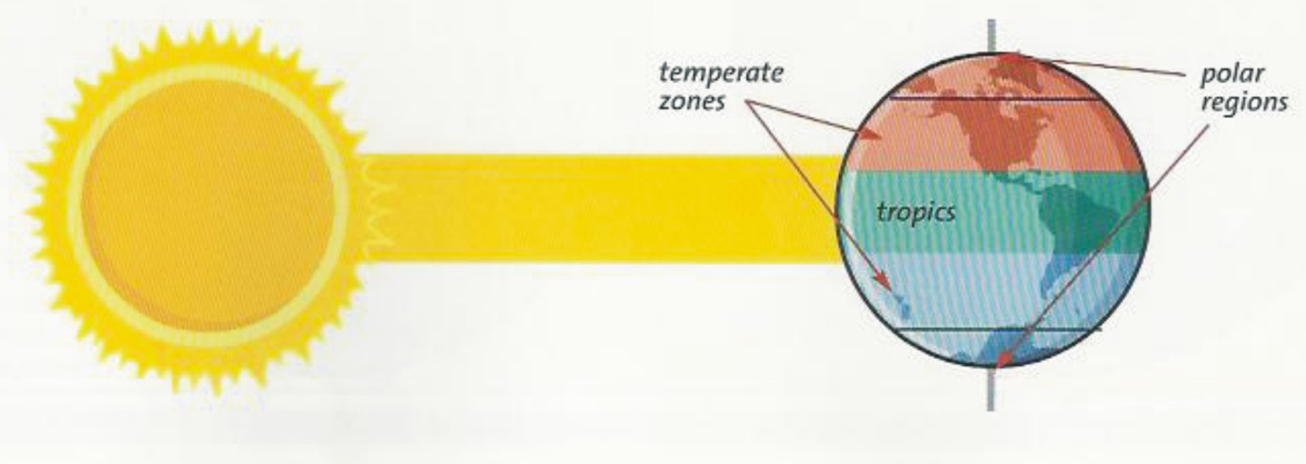
نصوص جغرافية باللغة الانجليزية المحاضرة السادسة
In places where the sun’s rays reach the Earth most directly and for the longest periods of time, the climate is warmer than in other places. On the hand, the coldest places are located where the sun’s rays reach the Earth less directly and for shorter periods of time. | يكون مناخ الأماكن التي تصلها أشعة الشمس بشكل مباشر وخلال فترات طويلة من الزمن أكثر حرارة من غيرها. ونفس الشيء تقع أكثر الأماكن برودة حيث ما تصل أشعة الشمس إلى سطح الأرض مائلة وخلال فترات زمنية قصيرة.

Slide 12
نصوص جغرافية باللغة الانجليزية المحاضرة السادسة
Land and ocean temperatures
درجات حرارة الأرض والمحيط
Oceans heat up more slowly than land masses. They also cool down more slowly. That means that in the summer the ocean is cooler than land. It cools the air above it. This cool ocean air moves across the coastal land, keeping it cool. | ترتفع درجة حرارة المحيطات ببطء بالمقارنة مع الكتل القارية. و عادة ما تبرد أيضا بشكل أبطأ. وهذا يعني أنه في فصل الصيف يكون المحيط أكثر برودة من القارة. حيث يبرد الهواء فوقه ثم ينساب على السواحل ليحافظ على برودتها.

Slide 13
نصوص جغرافية باللغة الانجليزية المحاضرة السادسة
In winter, the water is warmer than the land, so the ocean air helps warm the air over coastal land. Temperatures vary less from summer to winter near oceans than they do in the middle of a continent. | وفي فصل الشتاء، يكون الماء أكثر دفئا من اليابسة، لذلك يساعد هواء المحيط في تسخين الهواء فوق الأراضي الساحلية. و بذلك فإن تباين درجات الحرارة ما بين الصيف و الشتاء يكون أقل في المناطق القريبة من المحيطات ممّا هو عليه في وسط القارة.

Slide 14
نصوص جغرافية باللغة الانجليزية المحاضرة السادسة
Air الهواء
When air moves between areas of high and low pressure, wind results. The greater the difference in the pressure, the greater the speed of the wind. But air does’nt move in a straight line from one area to another. | عندما ينتقل الهواء من مناطق الضغط المرتفع الى مناطق الضغط المنخفض تنتج الرياح. وكلما زاد الفرق في الضغط، زادت سرعة هذه الرياح. والتي لا تتحرك في خط مستقيم من منطقة الى أخرى.

Slide 15
نصوص جغرافية باللغة الانجليزية المحاضرة السادسة
Warm air rises at the equator, and winds move in from north and south to take its place. The warm air cools and falls at around 30 degrees of latitude north and south, returning to the equator to replace other rising air. | يرتفع الهواء الدافئ عند خط الاستواء، بينما تنتقل الرياح من الشمال نحو الجنوب لتأخذ مكان ذلك الهواء. ثم يبرد الهواء الحار وينزل في مستوى دائرة العرض 30درجة شمالا وجنوبا ليعود بعد ذلك لخط الاستواء وليحل محل الهواء الصاعد.

Slide 16
نصوص جغرافية باللغة الانجليزية المحاضرة السادسة
This circulation helps to cause similar air movements between 30 and 60 degrees latitude and between 60 degrees and the poles. The winds do not blow directly north and south because the earth’s rotation skews them at an angle. | وتساعد حركة الرياح هذه على حدوث حركات هواء مماثلة بين دائرتي عرض 30 و60 درجة، وبين دائرة عرض 60 درجة والقطبين. و لا تهب هذه الرياح بصفة مباشرة شمالا وجنوبا باعتبار أن دوران الأرض يسبب ميلانا في مسارها.

Slide 17
نصوص جغرافية باللغة الانجليزية المحاضرة السادسة
Water in the air الماء في الهواء
Water and heat work together to create different weather conditions. Heat warms water in lakes, rivers, and oceans. The water evaporates, or changes from liquid to a gas called water vapor. | يتكاتف فعل الماء والحرارة ليكوّنا ظروفا مناخية مختلفة. حيث تتسبب الحرارة في ارتفاع درجة حرارة مياه البحيرات والأنهار والمحيطات. وحيث يتبخر الماء أو يمر من سائل الى غاز يسمّى بخار الماء.

Slide 18
نصوص جغرافية باللغة الانجليزية المحاضرة السادسة
Water vapor cools and condenses into droplets in the atmosphere to form clouds, fog, or ice crystals. These droplets grow heavier and fall back to the earth in the form of precipitation (rain snow, hail, or drizzle). | ويبرد بخار الماء فيتكثّف ويتحول الى قطرات في الجو ويشكل الغيوم والضباب، أو بلورات من الثلج. هذه القطرات تنمو فتثقل وتسقط على الأرض في شكل تساقطات (مطر، ثلج، برد، أو رذاذ).

Slide 19
نصوص جغرافية باللغة الانجليزية المحاضرة السادسة
Warm air can hold more water vapor than cold air. That means that the humidity (or the amount of water vapor in the air) is usually greater on warm days than on cold ones. | و يمكن أن يحتوي الهواء الحار على بخار الماء بنسبة أكبر من الهواء البارد. وهذا يعني أن الرطوبة (أو كمية بخار الماء في الهواء) تكون أعلى عادة خلال الأيام الحارة منها خلال الأيام الباردة.

Slide 20

بحمد الله
جميع الحقوق محفوظة لجامعة الملك فيصل ©
All Rights Reserved for KFU ©

